Slide 1


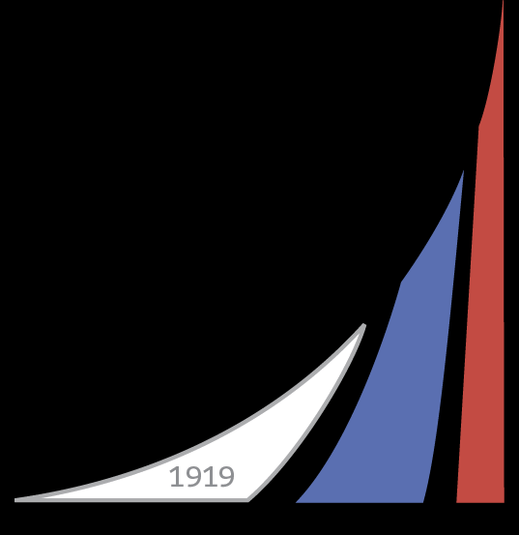


Технологии обработки больших данных
Введение в Большие данные
к.э.н. Сергей Вячеславович Макрушин
SVMakrushin@fa.ru

Slide 2

1
Что такое Большие данные?

Slide 3
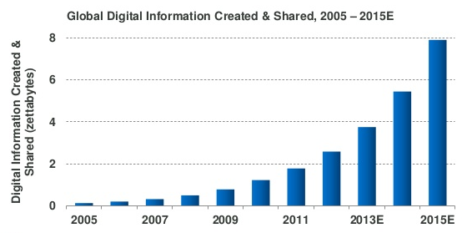
ОБЪЕМ ДАННЫХ
2
экзабайт = «мега * терабайт» = 2^20 * 2^40 = 2^60 байт
Нелинейный рост объема данных

Slide 4
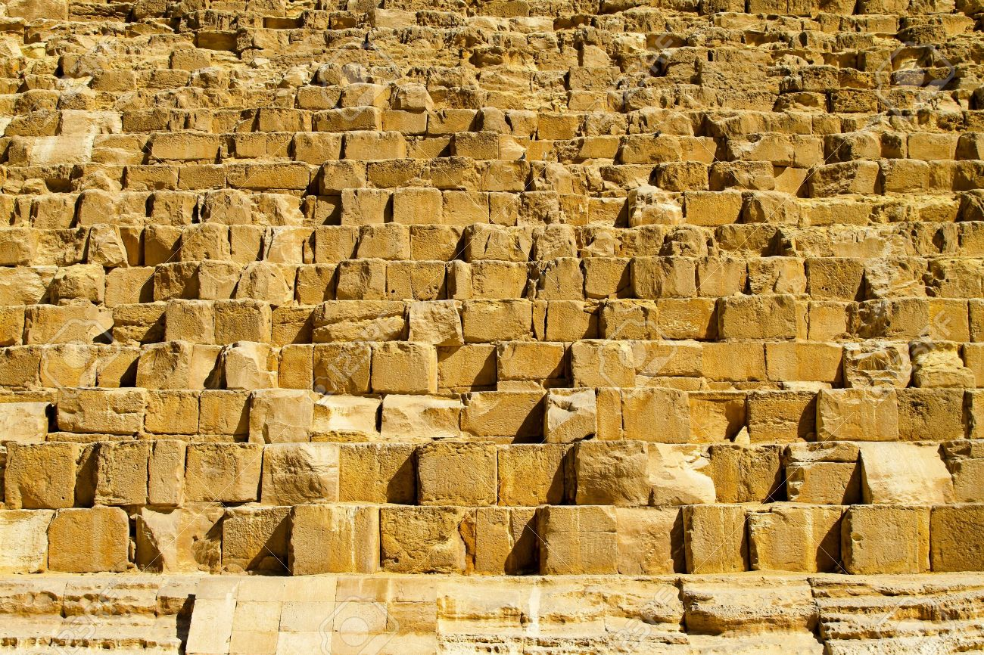
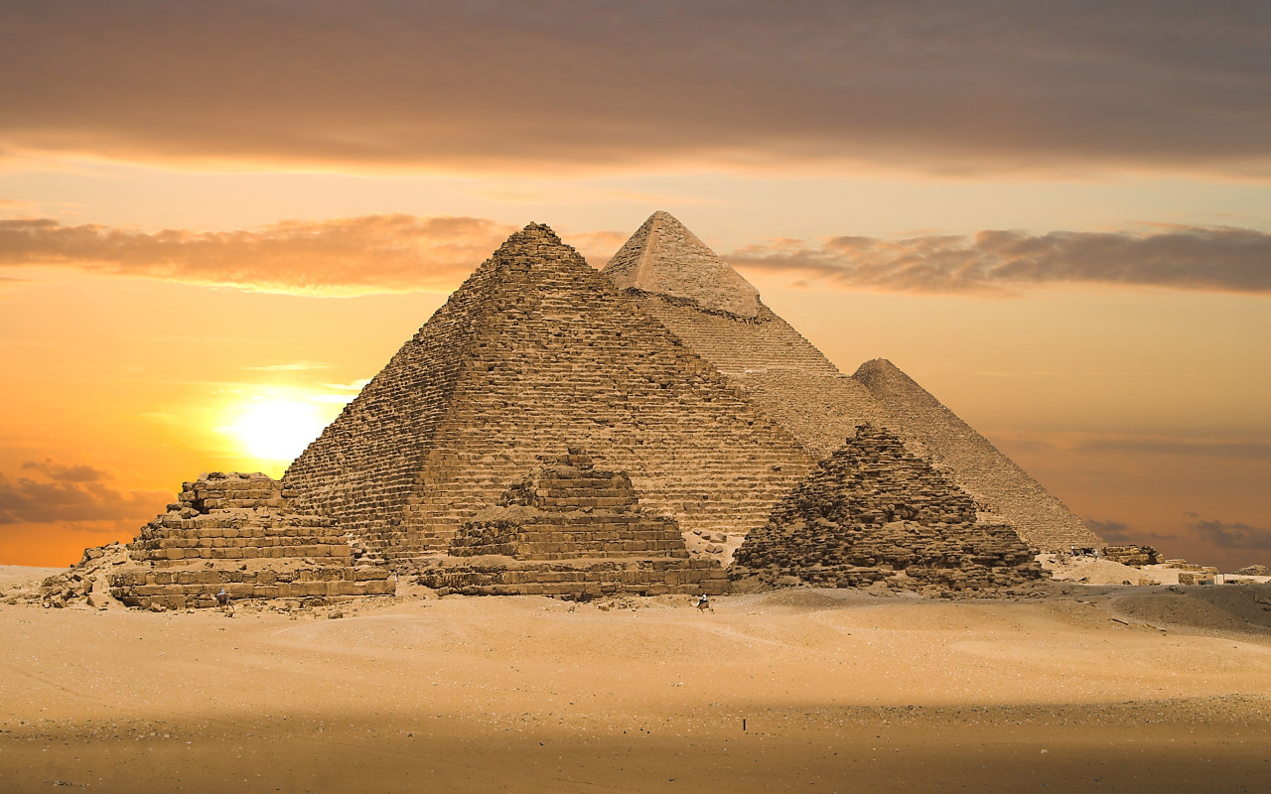



СИНЕРГИЯ ДАННЫХ
3
1998
2008
Небывалая концентрация данных
в рамках одной IT-сиcтемы

Slide 5
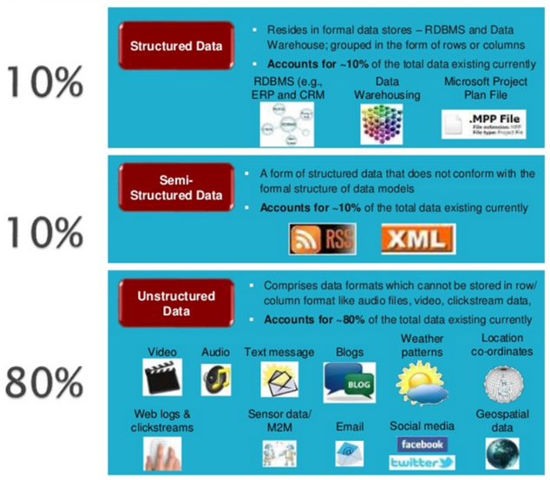
ДОМИНИРОВАНИЕ НЕСТРУКТУРИРОВАННЫХ ДАННЫХ
4
Доля структурированных данных
в цифровом мире становится все меньше

Slide 6
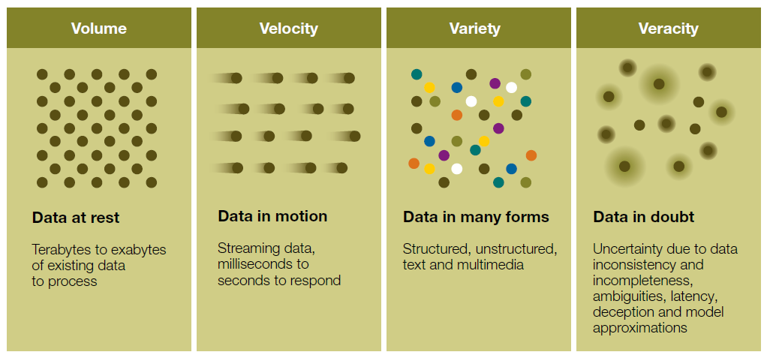
СПЕЦИФИКА ЗАДАЧ ИЗ ОБЛАСТИ БОЛЬШИХ ДАННЫХ - 4V
5

Slide 7
ВЫЗОВЫ БОЛЬШИХ ДАННЫХ
6
Объёмы данных
Хранилища достигли невероятных размеров. Только за 2009 и 2010 годы в базах было сохранено больше информации, чем за всю предыдущую историю человечества.
Связанность данных
Информация перестала быть изолированной. Каждый кусочек знаний как-то связан с данными в других хранилищах информации.
Обработка данных при помощи независимых сервисов
Обработка информации происходит параллельно во множестве изолированных систем, зачастую принадлежащих разным владельцам. Все чаще поставщики данных не участвуют в интеграции систем, а предоставляют их «как есть».
Слабая структурированность данных
Пример: описание товара в магазине. Если раньше было достаточно 5-6 полей, чтобы описать товар, то теперь их бывает до нескольких десятков (причем различных для разных товаров). Стало очень сложно поддерживать структуру базы данных.

Slide 8
7
Как обработать Большие данные?

Slide 9
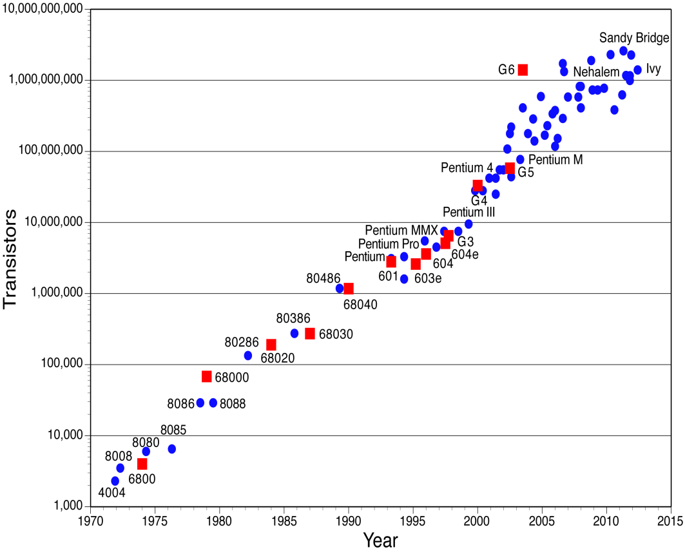
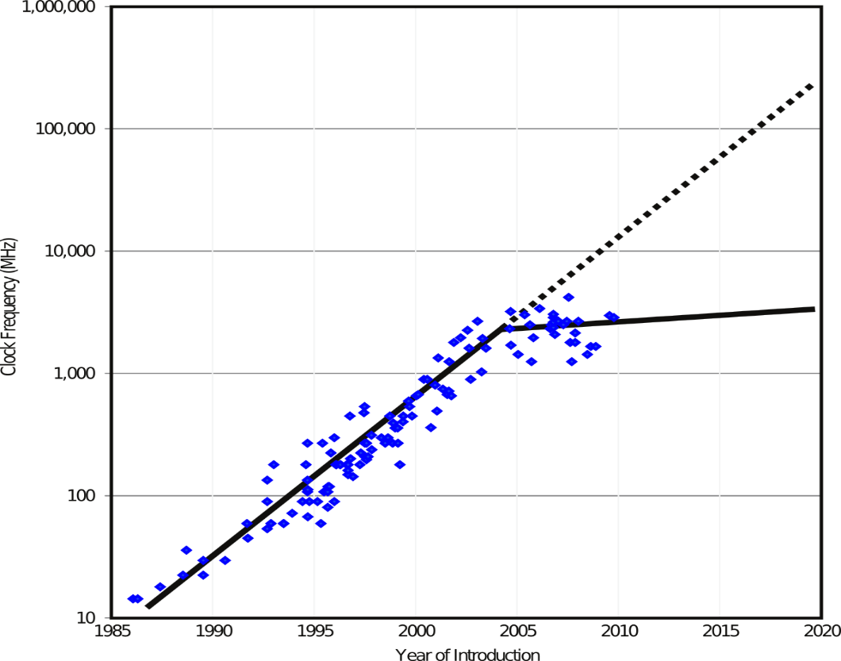
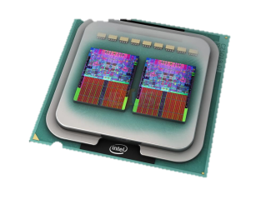
ПЕРЕХОД К РАСПРЕДЕЛЕННЫМ ВЫЧИСЛЕНИЯМ: ПРОЦЕССОРЫ
8
Альтернативные формулировки закона Мура:
«число транзисторов в производимых чипах удваивается каждые два года»
«тактовая частота микропроцессоров удваивается каждые 18 месяцев»
Число транзисторов
Тактовая частота
В 2005 году эпоха одноядерных процессоров
(однопоточных приложений) закончилась

Slide 10
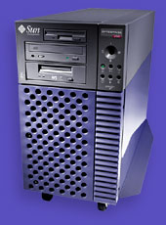
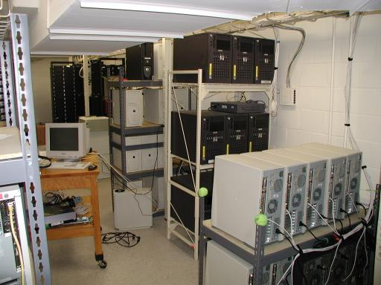

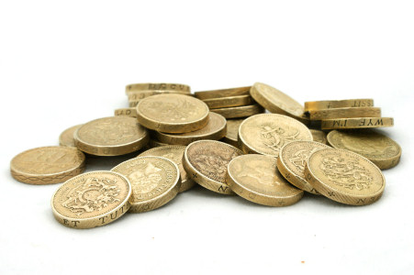
ПЕРЕХОД К РАСПРЕДЕЛЕННЫМ ВЫЧИСЛЕНИЯМ: КЛАСТЕРЫ
9
VS
Экономика диктует применение
систем с массовым параллелизмом

Slide 11
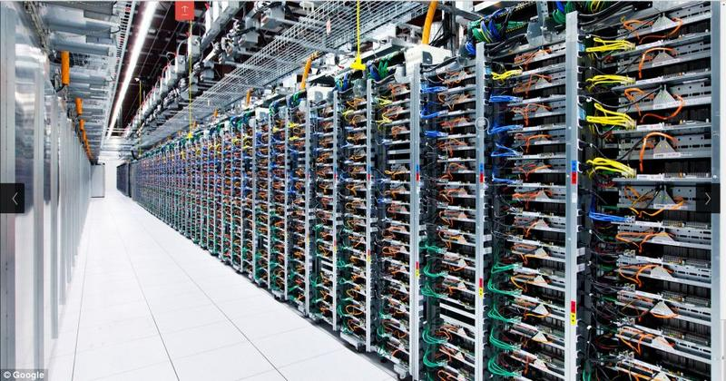
МАСШТАБИРУЕМОСТЬ ПРИЛОЖЕНИЙ ДЛЯ БОЛЬШИХ ДАННЫХ
10
Для Больших данных необходима
настоящая масштабируемость приложений

Slide 12
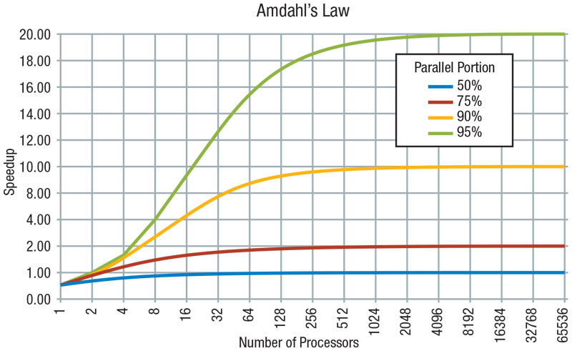
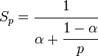
ПРОБЛЕМА МАСШТАБИРУЕМОСТИ: ЗАКОН АМДАЛА
11
Массовый параллелизм требует
смены парадигмы программирования

Slide 13

РЕШЕНИЕ ПРОБЛЕМЫ МАСШТАБИРУЕМОСТИ
12
Качественное изменение в обрабатываемых данных (объем, неструктурированность)
Качественное изменение в аппаратных решениях для обработки данных
Неизбежно
Качественное изменение в методах хранения и обработки данных

Slide 14
HADOOP MAP REDUCE
22
User
Program
fork
fork
fork
Master
assign
map
assign
reduce
Input Data
Worker
write
Output
File 0
local
write
Worker
Split 0
read
Split 1
Worker
Split 2
Output
File 1
Worker
Worker
remote
read,
sort

Slide 15
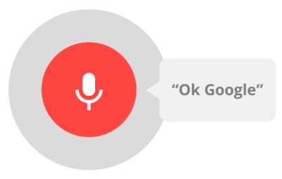
РЕШЕНИЕ «НЕРЕШАЕМЫХ» ПРОБЛЕМ
13
Качественное изменение в обрабатываемых данных (объем, неструктурированность)
Качественное изменение в аппаратных решениях для обработки данных
Неизбежно
Качественное изменение в методах хранения и обработки данных
Неожиданно!
Качественное изменение в результатах обработки данных

Slide 16
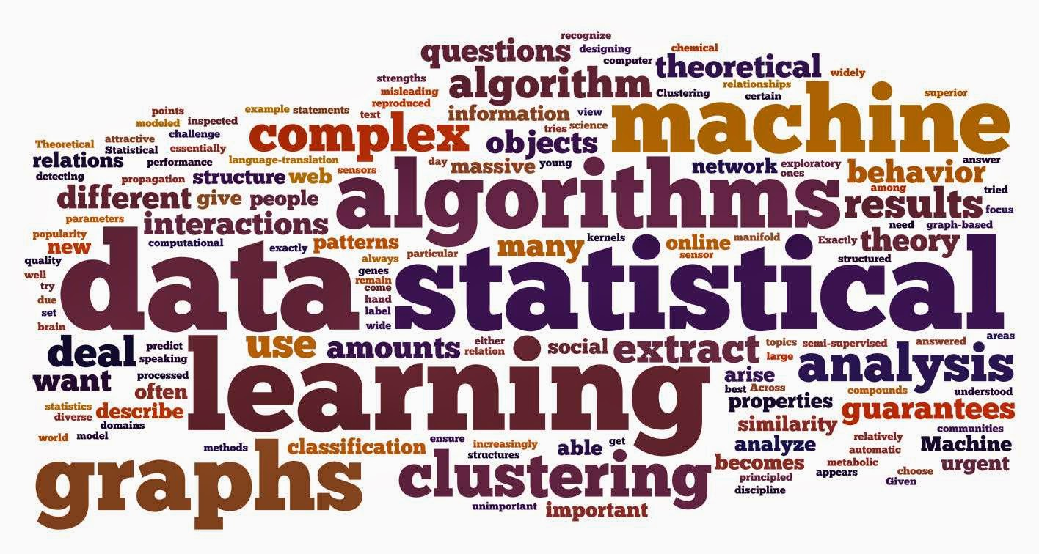
МАШИННОЕ ОБУЧЕНИЕ
14
Алгоритмы машинного обучения –
killer app для Больших данных

Slide 17
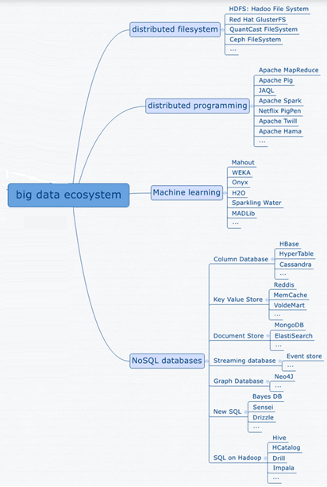
ЭКОСИСТЕМА БОЛЬШИХ ДАННЫХ
15
КАК?
Хранение данных:
NoSQL
Распределенные файловые системы
Обработка данных:
Распределенные вычисления (map-reduce и пр.)
ЗАЧЕМ?
Машинное обучение

Slide 18
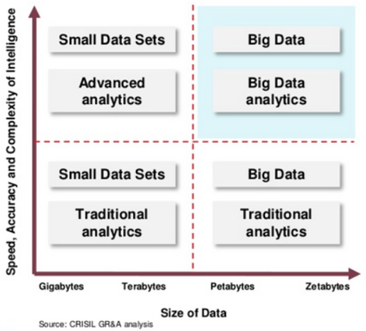
ПОНЯТИЕ ТЕХНОЛОГИЙ БОЛЬШИХ ДАННЫХ
16
Технологии БД, в широком смысле, это технологии обработки и анализа данных

Slide 19
17
Как применить технологии
Больших данных?

Slide 20
18
IT BUZZWORD`S - МОДНЫЕ СЛОВА ПРОДАЮЩИЕ IT ТЕХНОЛОГИИ
#Big Data
#IoT
#Cloud
#Mobile
#Social
#Web 2.0
#Data mining
#Dot com
Большие данные – очередное модное слово в IT

Slide 21
СИНЕРГИЯ БОЛЬШИХ ДАННЫХ
19
Большие данные – очередная
волна синергии в IT

Slide 22
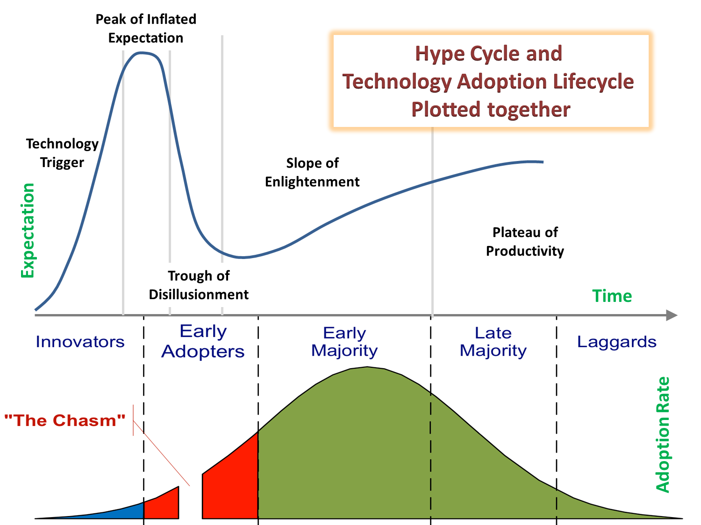
КРИВАЯ ГАРТНЕРА
21
Нас ждет разочарование и…
внедрение технологий Больших данных

Slide 23
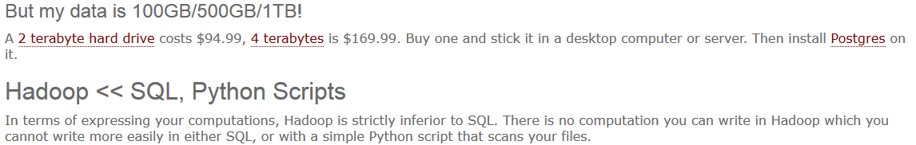
ЛОВУШКА МОДЫ НА HADOOP
23
…
…
…
…
Трезво оцените свои потребности

Slide 24
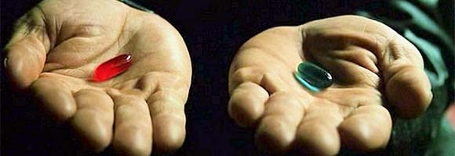
ПУТИ ВНЕДРЕНИЯ БОЛЬШИХ ДАННЫХ
24
Выйти из мира
малых данных
Остаться в мире
малых данных
Присмотреться к своим данным
Начать хранить «лишние» данные
Обогащение данных
Данные из Web / Мобильных устройств / соцсетей
Данные от устройств
Конверсия технологий Больших данных

Slide 25
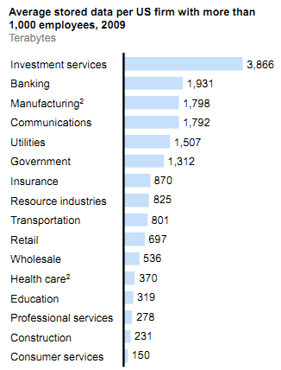
ДОСТУПНОСТЬ ДАННЫХ В РАЗНЫХ ОТРАСЛЯХ
25
Удельный объем данных по отраслям
Во многих отраслях Больших
данных пока просто нет

Slide 26
КОНВЕРСИЯ ТЕХНОЛОГИЙ БОЛЬШИХ ДАННЫХ
26
Во многих случаях конверсия технологий Больших данных – лучший выбор

Slide 27
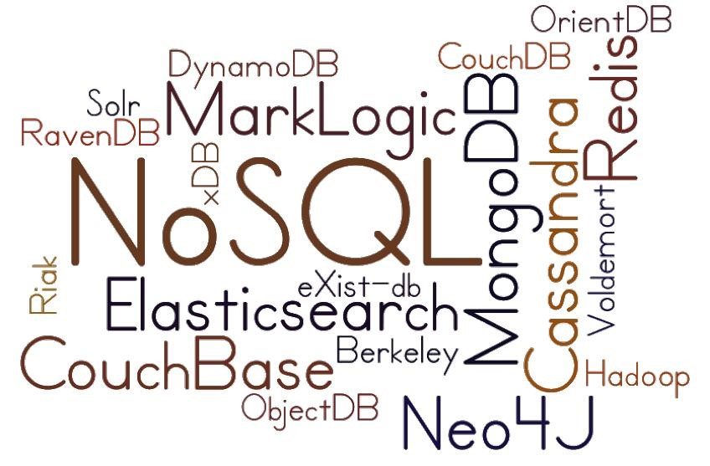
27
Обзор подходов NoSQL

Slide 28
РЕЛЯЦИОННЫЙ ПОДХОД К ПОСТРОЕНИЮ БД
28
ACID (Atomicity, Consistency, Isolation, Durability — атомарность, согласованность, изолированность, долговечность),
Типизированные столбцы
Простые структуры данных
Нормализованные данные
Обеспечение целостности данных
Поддержка широкого класса запросов
Многопользовательский доступ к данным
Привилегии и права доступа
Встроенный оптимизатор запросов
Стандартизованный способ доступа к данным (SQL)
Множество инструментальных средств

Slide 29
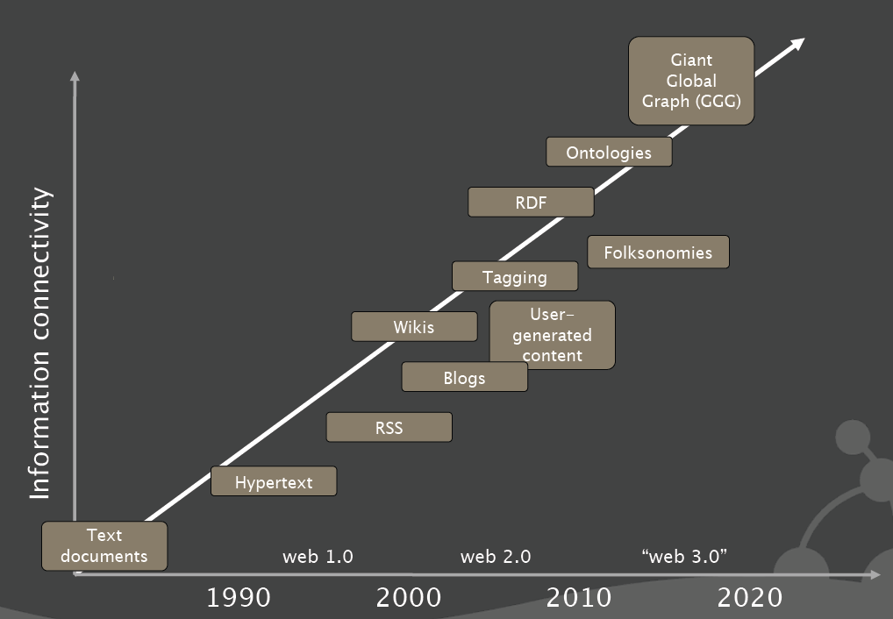
РОСТ СЛОЖНОСТИ ДАННЫХ
29

Slide 30
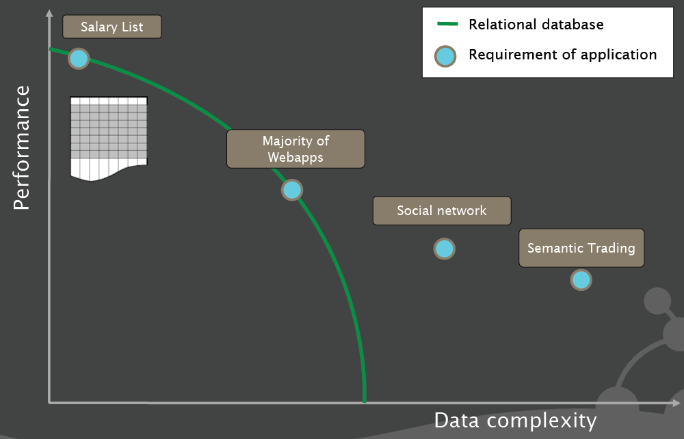
ОГРАНИЧЕНИЯ ПРОИЗВОДИТЕЛЬНОСТИ СУБД
30

Slide 31
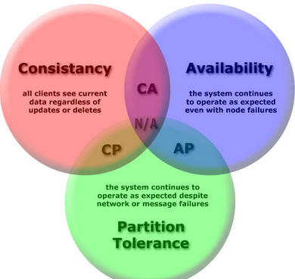
CAP ТЕОРЕМА
31
Согласованность
во всех вычислительных узлах в один момент времени данные не противоречат друг другу
Доступность
любой запрос к распределённой системе завершается корректным откликом
«Теорема CAP» (Брюера)
Невозможно одновременно обеспечить согласованность данных (consistancy), доступность (availability, в смысле корректность отклика по любому запросу) и устойчивость к расщеплению системы на распределённые (изолированные) части (partition tolerance).
Возможные варианты: CA, CP, AP
Отход от ACID (Atomicity, Consistency, Isolation, Durability — атомарность, согласованность, изолированность, долговечность), обеспечиваемых традиционными реляционными СУБД, позволяет создавать масштабируемое производительное решение с высокой доступностью и устойчивостью к разделению
Устойчивость к расщеплению
расщепление распределённой системы на несколько изолированных секций не приводит к некорректности отклика от каждой из секций

Slide 32
NoSQL – НОВЫЕ ПОДХОДЫ К ХРАНЕНИЮ И ОБРАБОТКЕ ДАННЫХ
32
NoSQL — ряд подходов, к реализации хранилищ баз данных, имеющих существенные отличия от реляционных СУБД.
NoSQL = Not ONLY SQL. Подход NoSQL не является отрицанием реляционного подхода (SQL), а рассматривает его как важный и полезный, но не универсальный инструмент.
Черты, присущие подходам NoSQL (к некоторым подходам относятся не все св-ва)
Является большим хранилищем сериализованных объектов
Поиск информации по ID
В общем случае сложные запросы к данным не поддерживаются
Не имеют структурированной (а подчас и вообще какой-либо) схемы (нет реляционной модели)
Ориентированы на работу с денормализованными данными
Являются готовыми решениями для создания распределенных хранилищ данных (на основе кластеров ) из-за этого не поддерживают требований ACID
Любой узел распределенного хранилища может отвечать на любой запрос
Любое изменение (добавление) информации может выполнятся для любого узла хранилища и со временем распространится на другие узлы

Slide 33
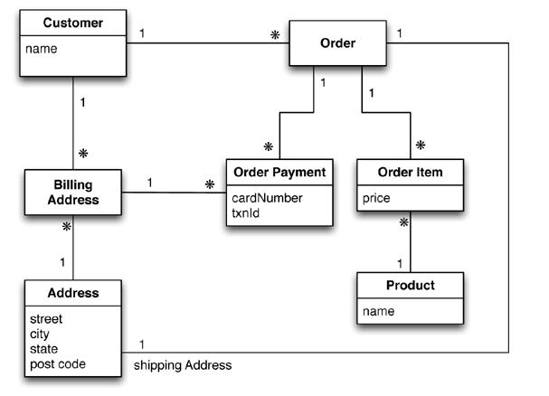
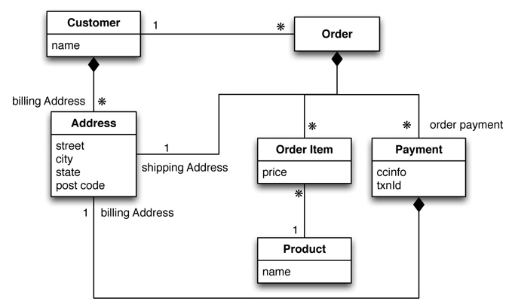
АГРЕГИРОВАННОЕ ПРЕДСТАВЛЕНИЕ ДАННЫХ
33
Агрегированное представление
Нормализованное представление

Slide 34
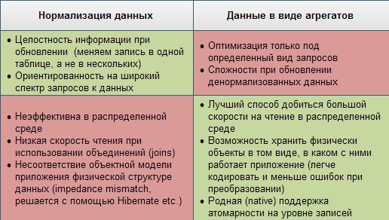
АГРЕГИРОВАННОЕ ПРЕДСТАВЛЕНИЕ – ПЛЮСЫ И МИНУСЫ
34

Slide 35
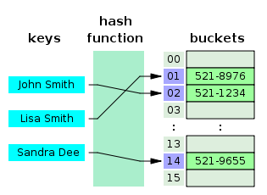
ОСНОВНЫЕ ТИПЫ NoSQL ХРАНИЛИЩ
35
Key-Value (Ключ-Значение) базы данных
Очень простые по своей идее хранилища. Фактически это очень большие хэш-таблицы, где каждому ключу поставлено в соответствие значение. Такие базы могут очень быстро оперировать колоссальными объемами информации, но они имеют серьезные ограничения в языке запросов.
Представители: Dynomite, Voldemort, Tokyo, Redis.

Slide 36
ОСНОВНЫЕ ТИПЫ NoSQL ХРАНИЛИЩ
36
Документо-ориентированные базы данных
Документо-ориентированные базы напоминают Key-Value базы, но в данном случае, база данных знает, что из себя представляют значения. Обычно, значением является некоторый документ или объект, к структуре которого можно делать запросы.
Представители: CouchDB и MongoDB.
_id: ObjectId(“4daf…”) =>
db.users.insert({ first_name: “Oleg” })
{
first_name: “Oleg”,
last_name: “Kachan”,
contacts: {
twitter: “maximalno”,
email: “683009@gmail.com”
}, skills: [“php”, “node.js”, “mongodb”]
}
db.users.find() db.users.find({}, { first_name: 1 })
db.users.find({first_name: “Oleg” }).sort({ _id: -1 }).skip(1).limit(10)

Slide 37
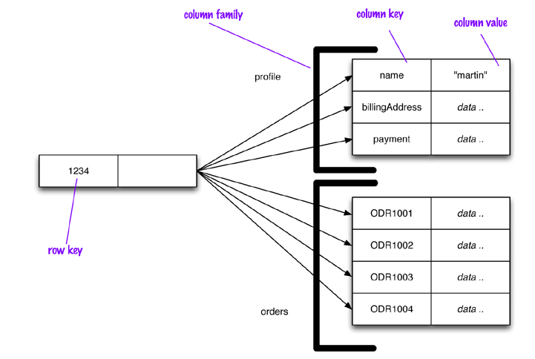
ОСНОВНЫЕ ТИПЫ NoSQL ХРАНИЛИЩ
37
Column-oriented («колоночные») базы данных
База представляет собой большую таблицу с тремя измерениями: колонки, строки и временны'е метки. Такая архитектура позволяет добиться очень высокой производительности, кроме того, она хорошо масштабируется на множество компьютеров. Но это не реляционная база, и она не поддерживает многие возможности реляционных баз. В частности в сolumn-oriented БД нет join-ов, нет сложных запросов и т.д.
Представители: Hadoop, Hypertable иCassandra.

Slide 38
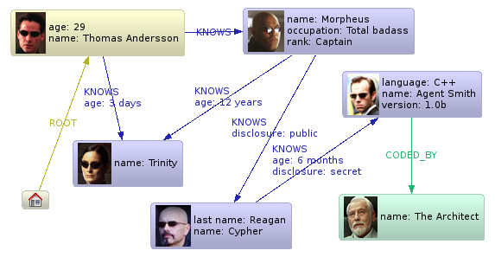
ОСНОВНЫЕ ТИПЫ NoSQL ХРАНИЛИЩ
38
Графовые базы данных
Такие базы ориентированы на поддержку сложных взаимосвязей между объектами, и основываются на графовом представлении данных. Структура данных в таких базах представляет собой набор узлов, связанных между собой ссылками. При этом и узлы и ссылки могут обладать некоторым количеством атрибутов.
Представители: Neo4j, AllegroGraph, Sones graphDB.

Slide 39
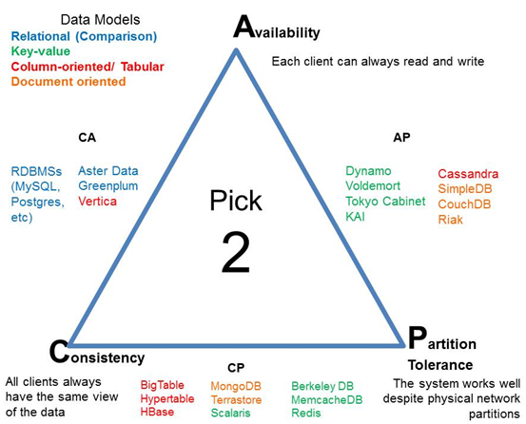
КЛАССИФИКАЦИЯ ТИПОВ И ВИДОВ СУБД В CAP ПРОСТРАНСТВЕ
39

Slide 40
ТЕОРЕМА CAP - CA
40
Система, во всех узлах которой данные согласованы и обеспечена доступность, жертвует устойчивостью к распаду на секции. Такие системы возможны на основе технологического программного обеспечения, поддерживающего транзакционность в смысле ACID.
Примерами таких систем могут быть решения на основе кластерных систем управления базами данных или распределённая служба каталогов LDAP.

Slide 41
ТЕОРЕМА CAP - CP
41
Распределённая система, в каждый момент обеспечивающая целостный результат и способная функционировать в условиях распада, в ущерб доступности может не выдавать отклик.
Устойчивость к распаду на секции требует обеспечения дублирования изменений во всех узлах системы, в этой связи отмечается практическая целесообразность использования в таких системах распределённых пессимистических блокировок для сохранения целостности

Slide 42
ТЕОРЕМА CAP - AP
42
Распределённая система, отказывающаяся от целостности результата. Большинство NoSQL-систем принципиально не гарантируют целостности данных, и ссылаются на теорему CAP как на мотив такого ограничения.
Задачей при построении AP-систем становится обеспечение некоторого практически целесообразного уровня целостности данных, в этом смысле про AP-системы говорят как о «целостных в конечном итоге» (eventually consistent) или как о «слабо целостных» (weak consistent)

Slide 43
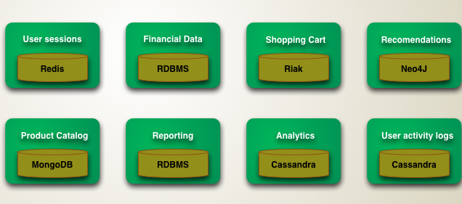
POLYGLOT PERSISTANCE
43

Slide 44
Спасибо за внимание!
к.э.н. Сергей Вячеславович Макрушин
SVMakrushin@fa.ru
2018 г.

